Slide 1
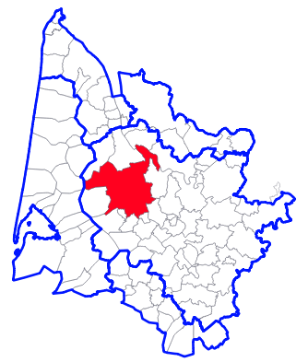
Solutions alternatives à la réinjection pour les forages géothermiques de Bordeaux Métropole
Pétitionnaire : Bordeaux Métropole
Projet : valorisation des eaux géothermiques en alternative à la réinjection dans le réservoir d'origine
Demande : sollicitation de Bordeaux Métropole
le 11 décembre 2020
Pièces examinées : Etude des solutions alternatives à la réinjection dans le même réservoir
UG : Cénomano-Turonien Centre non déficitaire
Contexte :
Développement des réseaux de chaleurs
Concurrence économique forte du gaz
Impact financier important des projets de doublets avec réinjection dans le réservoir d’origine
1

Slide 2
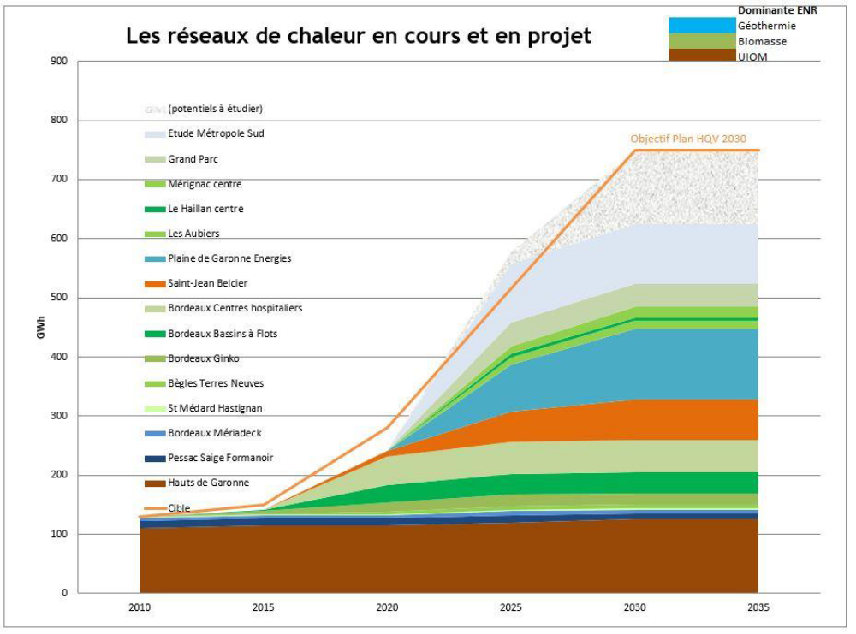
Solutions alternatives à la réinjection pour les forages géothermiques de Bordeaux Métropole
2

Slide 3
Solutions alternatives à la réinjection pour les forages géothermiques de Bordeaux Métropole
Etat du parc actuel : forages simples (sans réinjection) réalisés dans les années 80
Projets ou études en doublet
Nom | Puissance (GWh/an) | Volume prélevé (m³/an)
Mériadeck | 4 à 5 | 250 000
BA106 | 6 à 7 | 1 000 000
Saige-Formanoir | 10 à 12 | 300 000
Nom | Puissance (GWh/an) | Volume prélevé (m³/an)
Plaine Garonne Energie | 120 | 1 500 000
Métropole Sud | 60 à 120 | 800 000 à 1 500 000
Grand Parc | 40 à 50 | 780 000
3

Slide 4
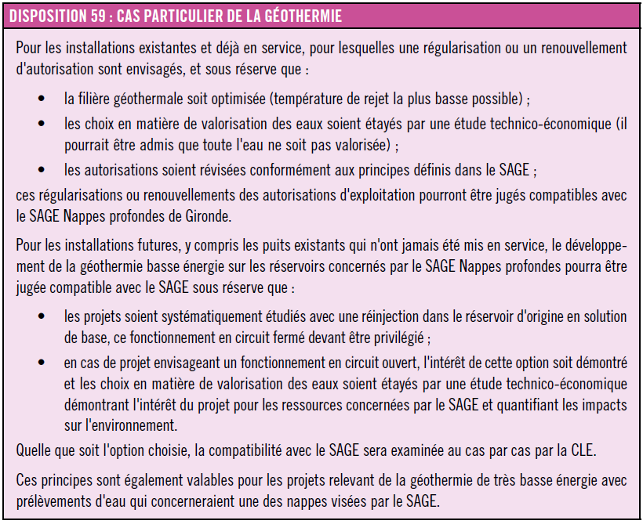
Solutions alternatives à la réinjection pour les forages géothermiques de Bordeaux Métropole
Existants
Nouveaux projets

Slide 5
Solutions alternatives à la réinjection pour les forages géothermiques de Bordeaux Métropole
Deux types d’alternatives sont proposés :
Réinjection dans un autre réservoir
  réservoirs : Oligocène ou Eocène
  réduction des coûts (forage injecteur moins profond)
  opportunité de réponse à un enjeu environnemental (dénoyage de l’Oligocène ou creux piézométrique de l’Eocène)
Valorisation en eau potable
  qualité globalement compatible avec la norme eau potable
  coût lié à la réinjection évité
  substitution de ressource (Cénomano-Turonien centre non déficitaire)

Slide 6
Solutions alternatives à la réinjection pour les forages géothermiques de Bordeaux Métropole
Proposition d’avis :
Considérant :
la disposition 59 qui prévoit la possibilité de réaliser de la géothermie sans réinjection dans le même réservoir sous réserve qu’un argumentaire démontrant l’intérêt pour la gestion de la ressource et l’impact technico-économique ;
que la valorisation de l’eau prélevée dans une ressource classée non déficitaire par injection dans le réseau d’eau potable correspond à une substitution de ressource au sens de la disposition 14 ;
la CLE juge que l’alternative à la réinjection dans le même réservoir qui consiste :
à valoriser l’eau par injection dans le réseau d’eau potable est compatible avec le SAGE et s’inscrit dans les objectifs de substitution de ressources ;
à réinjecter l’eau prélevée dans un autre réservoir que celui d'origine pourra être jugée compatible avec le SAGE, la question de la compatibilité de chaque projet devant être examinée au cas par cas au regard des éléments mentionnées dans la disposition 59 du SAGE.
6

